Slide 1
estimativa do volume referente ao 1º Tri de 2023
Cliente: Stark S.A
ALDENIR JUNIOR

Slide 2
Mas então… quais foram os produtos mais vendidos entre jan/15 e dez/22?
PRODUTOS MAIS VENDIDOS | cod produto | qtd vendida (média)
1º | A253 | 173.234
2º | A790 | 110.112
3º | A394 | 66.190
4º | A724 | 65.389
5º | A365 | 63.319
6º | A592 | 58.457
7º | A987 | 57.981
8º | A214 | 56.535
9º | A119 | 48.329
10º | A508 | 47.035
PRODUTOS MENOS VENDIDOS | cod produto | qtd vendida (média)
1º | A103 | 0
2º | A308 | 0
3º | A453 | 0
4º | A528 | 0
5º | A642 | 0
6º | A829 | 0
7º | A331 | 4.51
8º | A534 | 10.6
9º | A575 | 13.9
10º | A457 | 20

Slide 3
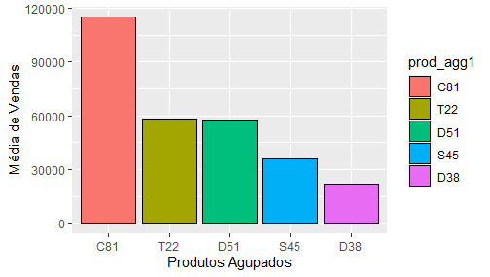
E além disso… quais agrupamentos de produtos foram mais vendidos?

Slide 4

QUANTO AOS PRODUTOS MENOS VENDIDOS...
POR QUE NÃO ESTÃO VENDENDO?
DEVERÃO SER FEITAS PROMOÇÕES?
SERÁ QUE PODERIAM SER VENDIDOS DE FORMA ONLINE?
DEVERÃO SER DESCARTADOS?

Slide 5
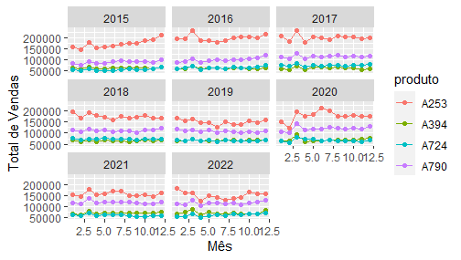
Comportamento ao longo do tempo dos PRODUTOS MAIS VENDIDOS
Tendência de alta em todo mês 3 de cada ano

Slide 6
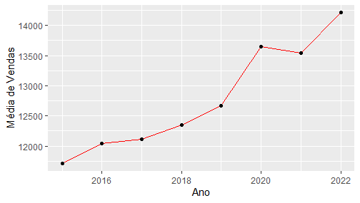
CRESCIMENTO DAS VENDAS POR ANO E ESTIMATIVA PARA 2023
ESTIMATIVA PARA 2023 | MÉDIA DE VENDAS
JANEIRO | 13.261
FEVEREIRO | 12.373
MARÇO | 15.544

